Slide 1


AgenTech
Motor Híbrido Open-Source de Búsqueda Semántica, Inferencia Técnica e Integración Transaccional
DUOC UC – Escuela de Informática y Telecomunicaciones
Integrantes: Tomás Brogi Castillo | David Martínez Arenas
Planificación según estándares: IEEE 830, ISO 9000 y PMI

Slide 2

Contexto del Entorno: Ferreterías
Catálogos Masivos y Complejos
Realidad de la Venta en Mesón
•
Diversidad de Especificaciones: Miles de productos técnicos con medidas en pulgadas, milímetros, grados de resistencia y marcas dispares.
•
Consultas por Necesidad: Los clientes no compran por SKU; exponen problemas (ej. "se filtra agua en unión PVC 1/2").
•
Descripciones Fragmentadas: Nombres técnicos abreviados o no estandarizados que dificultan la búsqueda rápida en software tradicional.
•
Dependencia del Experto: Vendedores novatos pierden ventas al no conocer las combinaciones de materiales ni su stock en bodega.

Slide 3
Diagnóstico y Solución AgenTech
Enfoque | Limitación Crítica en Negocio | Respuesta de AgenTech
Búsqueda SQL Tradicional Filtros LIKE %texto% | Falla ante modismos, faltas de ortografía o descripciones funcionales del cliente. | Espacio Semántico Vectorial: Mapea intención conceptual sin exigir coincidencia exacta de texto.
IA Genérica / LLM Aislado ChatGPT / Modelos sin BD | Alucinación de stock: sugiere productos ideales que no existen físicamente en la bodega. | Cruce Híbrido Transaccional: IA calcula similitud, pero PostgreSQL filtra estrictamente stock > 0.
AgenTech Core Motor Desacoplado Open-Source | Resuelve la desconexión total entre lenguaje natural e inventario transaccional. | Núcleo Universal: Integrable vía API REST a cualquier ERP o POS ferretero de terceros.

Slide 4



Labores del Motor de Inteligencia Artificial
1. Ingesta Inteligente
2. Vectorización Asíncrona
3. Traducción Coloquial
4. Complementos y Sustitutos
Normaliza catálogos sucios o abreviados (ej. "Torn. autoperf 1/2"), extrayendo metadatos y categorías técnicas automáticamente.
Genera embeddings de metadatos mediante modelos de lenguaje y los almacena indexados con HNSW en pgvector.
Interpreta jerga informal o términos de taller (ej. "tarugos pal concreto" o "huincha") asociándolos a la ficha técnica oficial.
Infiere kits indispensables (perfil + tornillo + sellante) y sugiere sustitutos técnicos ante quiebres de inventario.

Slide 5
Arquitectura Técnica y Stack
Capa Arquitectónica | Tecnología / Framework | Justificación Técnica y Rol
API Gateway & Core | Node.js / Express / TS | I/O no bloqueante de alta concurrencia, tipado estático y serialización JSON veloz para POS.
Pipeline IA & NLP | Python / FastAPI / LangChain | Procesamiento asíncrono de modelos de embeddings, normalización lingüística y similitud.
Base de Datos Híbrida | PostgreSQL + pgvector | Garantía transaccional ACID para stock combinada con índices vectoriales nativos (HNSW).
Infraestructura | Docker & Docker Compose | Contenerización modular, aislamiento de servicios y portabilidad en servidores locales o cloud.

Slide 6


Alineación con Perfil de Egreso
Competencias del Plan
Aspiraciones Profesionales
•
Modelos de Datos: Diseño e implementación de esquemas relacionales transaccionales y capas vectoriales escalables.
•
Superación del Monolito: Transición hacia microservicios desacoplados y empaquetables de nivel industrial.
•
Gestión de Proyectos: Planificación, estimación con Planning Poker y control ágil bajo estándares IEEE 830 y PMI.
•
Aporte Open-Source: Construcción de un motor distribuible y reutilizable para la comunidad de desarrolladores.
•
Certificación de Calidad: Validación de contratos de API REST, pruebas de estrés y métricas de precisión semántica.
•
Rigor de Ingeniería: Aplicación de estándares de documentación, arquitectura limpia y testing continuo.

Slide 7
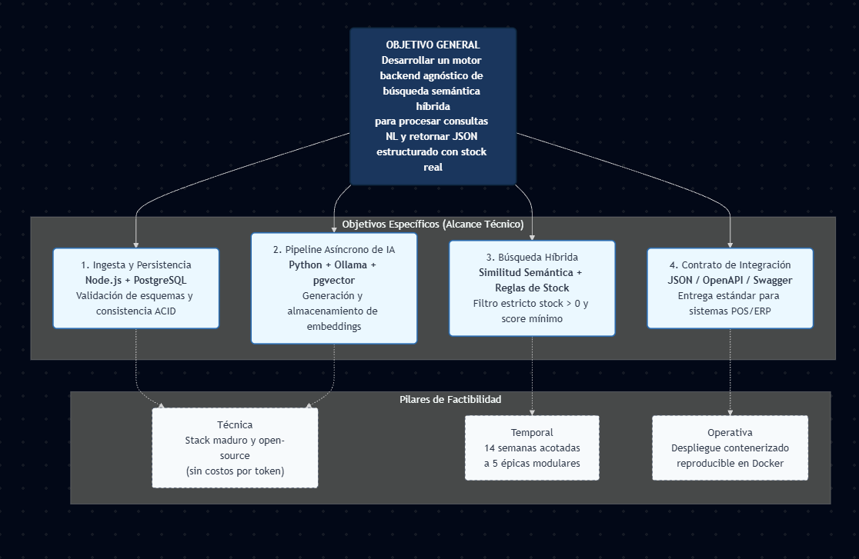
Objetivos del Proyecto y Factibilidad
Objetivo General: Desarrollar un motor backend agnóstico de búsqueda semántica híbrida que procese lenguaje natural con filtrado estricto de stock.
Ingesta Relacional: Validar y persistir catálogos maestros estructurados en PostgreSQL vía API Node.js.
Pipeline Vectorial: Generación y persistencia asíncrona de embeddings en pgvector con Python.
Búsqueda Híbrida: Filtro estricto de disponibilidad (stock > 0) con score de corte semántico.

Slide 8
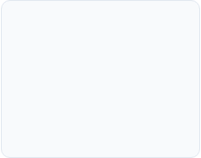






Story Board del PMV: Caso Ferretero
1. Ingesta
2. Vectorización
3. Consulta
4. Cruce Híbrido
5. Respuesta JSON
El POS ferretero inyecta catálogo de prueba en JSON vía API REST (Node.js).
Persistencia relacional y generación asíncrona de embeddings en pgvector.
El vendedor ingresa lenguaje natural (ej. "gotera en techo de zinc").
Cálculo vectorial + descarte estricto de productos con stock <= 0.
Entrega inmediata de SKU, precio, stock y score para cerrar la venta.

Slide 9
Plan de Trabajo y Cronograma
Fase / Hito | Semanas | Entregables Técnicos y Actividades Clave
Fase 1: Cimientos y Diseño | Sem. 1 a 4 | Levantamiento IEEE 830, backlog inicial, modelo entidad-relación y dockerización.
Épica 001: Integration's API | Sem. 5 a 6 | Endpoints de ingesta Node.js, validaciones y esquema transaccional en PostgreSQL.
Épica 002: Pipeline IA | Sem. 7 a 8 | Worker en Python para normalización de catálogo y embeddings en pgvector.
Épicas 003 y 004: Motor Híbrido | Sem. 9 a 10 | Endpoints de consulta en lenguaje natural, similitud y filtro estricto de stock.
Épica 005: Contrato JSON | Sem. 11 a 12 | Estandarización de respuestas transaccionales y especificación OpenAPI/Swagger.
Fase 6: Certificación y Cierre | Sem. 13 a 14 | Pruebas de estrés, métricas de precisión, documentación ISO 9000 y empaquetado final.

Slide 10

Evidencias y Certificación
Repositorio Versionado
Contrato OpenAPI
Batería de Pruebas
Métricas de Calidad
Trazabilidad total de commits atómicos, ramas por épica y pull requests documentados.
Especificación Swagger estandarizada para endpoints de ingesta, vectorización y consulta.
Tests unitarios y de integración para validar consistencia de datos y tiempos de respuesta.
Informes de latencia de consulta (<500ms) y evaluación de precisión semántica en catálogo ferretero.

Slide 11


Trabajo en Equipo y Roles
Tomás Brogi Castillo
David Martínez Arenas
Rol: Backend & Database Lead
Rol: Data & QA Lead
•
Arquitectura en Node.js/TypeScript y persistencia transaccional en PostgreSQL.
•
Worker en Python para generación asíncrona de embeddings (Épica 002).
•
Consultas vectoriales y normalización semántica en pgvector (Épica 003 y 004).
•
Desarrollo de API de ingesta y validación de esquemas (Épica 001).
•
Definición y estandarización del contrato JSON de respuesta (Épica 005).
•
Diseño de suites de pruebas automatizadas y cobertura de código.
•
Garantía de consistencia transaccional y disponibilidad de stock.
•
Evaluación de métricas de precisión y certificación de calidad.

Slide 12
Conclusión y Próximos Pasos
Propósito y Validación del PMV
El proyecto se orienta a probar la viabilidad técnica de un flujo asíncrono de IA en Python integrado con Node.js. El objetivo principal es asegurar búsquedas semánticas precisas con tiempos de respuesta óptimos (menores a 500ms) respetando estrictamente el stock transaccional en tiempo real, sin dar por sentado el resultado final sino validando cada hipótesis experimental.
verified
Resultados de Diseño Buscados
Arquitectura Desacoplada: Establecer una separación clara de responsabilidades entre el backend transaccional y el pipeline de datos para garantizar la escalabilidad.
Búsqueda Híbrida Viable: Lograr que coexistan de manera eficiente los filtros de inventario clásicos con la proximidad semántica de embeddings vectoriales.
Contrato Integrable: Definir un estándar de API robusto mediante OpenAPI que facilite la adopción del motor por cualquier ERP o POS ferretero.
Líneas de Evolución y Aspiraciones
Escalabilidad Proyectada: Planificar la transición de workers de procesamiento hacia arquitecturas serverless o colas distribuidas para evitar cuellos de botella.
Consistencia en Tiempo Real: Evaluar la integración de webhooks asíncronos que mantengan el inventario del motor alineado de manera instantánea.
Calidad y Deriva: Diseñar mecanismos de observabilidad sobre los embeddings para monitorizar y adaptar el modelo ante la evolución de las consultas del taller.
insights
rocket_launch

